Slide 1
2
2
6
مراجعة (4)
مراجعة (3)
مراجعة (2)
مراجعة (1)

Slide 2
موجهات حول تدبير حصة المراجعة.
(ة)خاص بالأستاذ
تتم مراجعة دروس كل كفاية وفق ما يلي :
1 ) رائز التحكم في كل هدف من أهداف الكفاية : يتم هذا النشاط على الألواح، و يحسب الأستاذ(ة) نسبة تحكم المتعلمين .
إذا كانت نسبة التحكم أكثر من % 80 يتم المرور مباشرة إلى أنشطة الممارسة الموجهة على الكراسة .
إذا كانت نسبة التحكم أقل من % 80 يعيد الأستاذ(ة) النمذجة المرتبطة بالنشاط قبل المرور إلى أنشطة الممارسة الموجهة.
2 ) أنشطة الممارسة الموجهة: تتم الأنشطة على الكراسات وذلك وفق المنهجية التالية :
أ) إنجاز النشاط بشكل فردي ؛
ب) يتم التصحيح بشكل تفاعلي وذلك بمطالبة أحد المتعلمين بالتصحيح على السبورة مع فسح المجال للتفاعل والتذكير بالخطوات المتبعة ؛
  هام جدا :
  يخصص وقت أكثر للكفاية التي تكون فيها نسبة التحكم ضعيفة .
  يتم التركيز على فئة المتعثرين خلال حصص المراجعة .

Slide 3

(ة)خاص بالأستاذ
مراحل الدرس
1
الافتتاح
1
3
1
2
  المراجعة
50
1
3
اختتام الحصة
2

Slide 4
(ة)خاص بالأستاذ
عند نهاية الدرس
على الأقل 80% من المتعلمين سيكونون قادرين على:
وضع وإنجاز عمليات الجمع والطرح؛
تعرف وإنشاء جداول الضرب للأعداد من 1،2،3،4،5،10؛
التعبير بكسور عن تمثيلات؛

Slide 5

(ة)خاص بالأستاذ
افتتاح الدرس
1
الحساب الذهني

Slide 6



أنشطة المراجعة
1
3
الافتتاح
اختتام الحصة
2
    مرحباً يا أصدقاء. اليوم، سنراجع بعض الدروس السابقة.
Version provisoire pour la formation des enseignants

Slide 7

أنشطة المراجعة
1
3
الافتتاح
اختتام الحصة
2
سنبدأ بالحساب الذهني. خذوا دفاتر البحث.
Version provisoire pour la formation des enseignants

Slide 8

أنشطة المراجعة
1
3
الافتتاح
اختتام الحصة
2
لديكم دقيقة واحدة لإنجاز هذه العمليات. دوّنوا النتيجة فقط على دفاتركم.
A
2 x 3 = …
مثالٌ :
A
6
اُكْتُبوا على دَفاتِرِكُمْ:

Slide 9


أنشطة المراجعة
1
3
الافتتاح
اختتام الحصة
2
عرض فيديو الحساب الذهني
9 x 2 = …..
4 x 4 = …..
3 x 5 = …..
2 x 10 = …..
8 + 5 = …..
2 + 9 = …..
10 – 5 = …..
17 – 8 = …..

Slide 10

أنشطة المراجعة
1
3
الافتتاح
اختتام الحصة
2
صححوا. لديكم دقيقة واحدة
1
16
15
20
18
4 x 4 = …..
3 x 5 = …..
2 x 10 = …..
9 x 2 = …..
13
11
5
8 + 5 = …..
2 + 9 = …..
10 – 5 = …..
9
17 – 8 = …..

Slide 11
(ة)خاص بالأستاذ
  مراجعة الكفاية CN2
2
وضع وإنجاز عمليات الجمع باحتفاظ وبدونه

Slide 12
أنشطة المراجعة
2
1
3
الافتتاح
اختتام الحصة
خذوا دفاتر البحث.

Slide 13
أنشطة المراجعة
2
1
3
الافتتاح
اختتام الحصة
ضعوا وأنجزوا على دفاتر البحث العمليتين التاليتين.
726 + 154
830 + 67

Slide 14
أنشطة المراجعة
2
1
3
الافتتاح
اختتام الحصة
من يقوم ليصحح على السبورة الجانبية؟
يتم التصحيح بشكل تفاعلي يُذَكَّرُ فيه المتعلمون بخطوات وضع وإنجاز عمليات الجمع باحتفاظ وبدونه
726 + 154
830 + 67

Slide 15
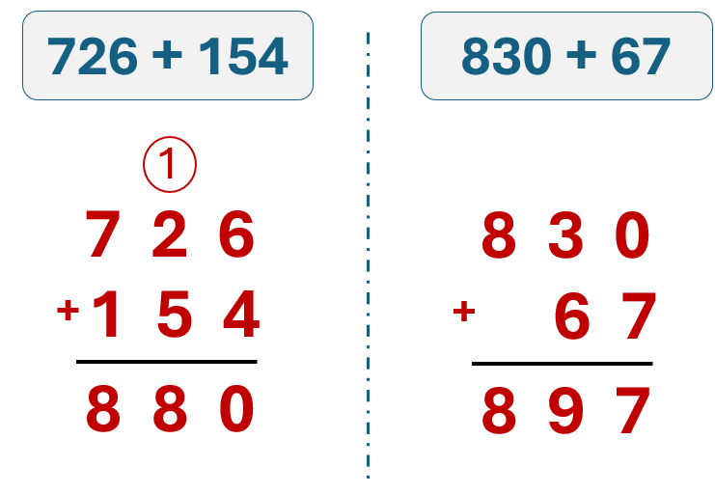
أنشطة المراجعة
2
1
3
الافتتاح
اختتام الحصة
صححوا.

Slide 16
(ة)خاص بالأستاذ
  مراجعة الكفاية CN4
2
أَضع وأنجز عمليات الطرح بمبادلة وبدونها.

Slide 17
أنشطة المراجعة
2
1
3
الافتتاح
اختتام الحصة
ضعوا وأنجزوا هاتين العمليتين على دفاتر البحث.
367 - 82
438 - 215

Slide 18

أنشطة المراجعة
2
1
3
الافتتاح
اختتام الحصة
من يقوم ليصحح على السبورة الجانبية؟
يتم التصحيح بشكل تفاعلي يُذَكَّرُ فيه المتعلمون بخطوات وضع وإنجاز عملية الطرح بمبادلة.
367 - 82
438 - 215

Slide 19
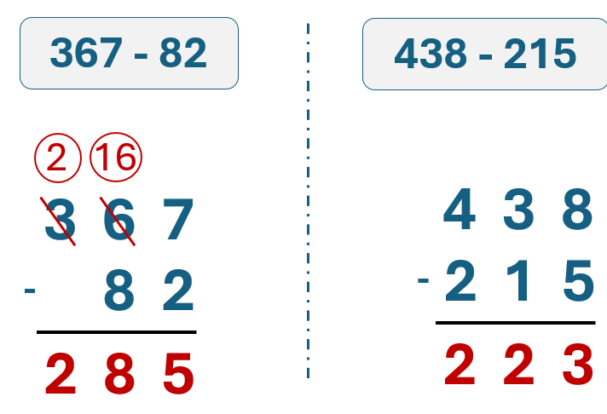
أنشطة المراجعة
2
1
3
الافتتاح
اختتام الحصة
صححوا.

Slide 20
(ة)خاص بالأستاذ
  مراجعة الكفاية CN5
2
أتعرف وأنشئ جداول الضرب

Slide 21
أنشطة المراجعة
2
1
3
الافتتاح
اختتام الحصة
خذوا دفاتر البحث.

Slide 22
أنشطة المراجعة
2
1
3
الافتتاح
اختتام الحصة
أنشئوا جدول الضرب للعدد 4.
1 X 4 = … | 2 x 4 = … | 3 x 4 = … | 4 x 4 = … | 5 x 4 = …
6 X 4 = … | 7 x 4 = … | 8 x 4 = … | 9 x 4 = … | 10 x 4 = …

Slide 23
أنشطة المراجعة
2
1
3
الافتتاح
اختتام الحصة
من يقوم ليصحح على السبورة الجانبية؟
يتم التصحيح بشكل تفاعلي يُذَكَّرُ فيه المتعلمون بخطوات إنشاء جدول الضرب للعدد 4
1 X 4 = … | 2 x 4 = … | 3 x 4 = … | 4 x 4 = … | 5 x 4 = …
6 X 4 = … | 7 x 4 = … | 8 x 4 = … | 9 x 4 = … | 10 x 4 = …

Slide 24
أنشطة المراجعة
2
1
3
الافتتاح
اختتام الحصة
صححوا.
1 X 4 = 4 | 2 x 4 = 8 | 3 x 4 = 12 | 4 x 4 = 16 | 5 x 4 = 20
6 X 4 = 24 | 7 x 4 = 28 | 8 x 4 = 32 | 9 x 4 = 36 | 10 x 4 = 40

Slide 25
(ة)خاص بالأستاذ
  مراجعة الكفاية CN6
2
أعبر بكسور عن تمثيلات

Slide 26

أنشطة المراجعة
2
1
3
الافتتاح
اختتام الحصة
خذوا الألواح.

Slide 27

أنشطة المراجعة
2
1
3
الافتتاح
اختتام الحصة
اكتبوا الكسر المناسب للجزء الملون من الشريط.
$$\frac{…}{…}$$

Slide 28
أنشطة المراجعة
2
1
3
الافتتاح
اختتام الحصة
ارفعوا الألواح.

Slide 29
أنشطة المراجعة
2
1
3
الافتتاح
اختتام الحصة
من يقوم ليصحح على السبورة الجانبية؟
يتم التصحيح بشكل تفاعلي يُذَكَّرُ فيه المتعلمون بخطوات التعبير عن الجزء الملون بكسر.
$$\frac{…}{…}$$

Slide 30

أنشطة المراجعة
2
1
3
الافتتاح
اختتام الحصة
صححوا.
$$\frac{2}{6}$$

Slide 31





أنشطة المراجعة
2
1
3
الافتتاح
اختتام الحصة
اكتبوا على الألواح الكسر المناسب لما تمثله العناصر الملونة من مجموع العناصر.
$$\frac{1}{4}$$
$$\frac{1}{2}$$
$$\frac{1}{8}$$

Slide 32
أنشطة المراجعة
2
1
3
الافتتاح
اختتام الحصة
ارفعوا الألواح.

Slide 33

أنشطة المراجعة
2
1
3
الافتتاح
اختتام الحصة
من يقوم ليصحح على السبورة الجانبية؟
يتم التصحيح بشكل تفاعلي يُذَكَّرُ فيه المتعلمون بخطوات التعبير بكسر عما تمثله العناصر الملونة من مجموع العناصر.
$$\frac{1}{4}$$
$$\frac{1}{2}$$
$$\frac{1}{8}$$

Slide 34

أنشطة المراجعة
2
1
3
الافتتاح
اختتام الحصة
صححوا.
$$\frac{1}{2}$$

Slide 35
(ة)خاص بالأستاذ
اختتام الدرس
3

Slide 36
أنشطة المراجعة
2
1
3
الافتتاح
اختتام الحصة
إلى اللقاء. في الحصة القادمة.

Slide 37

(ة)خاص بالأستاذ
بناء على إنجازات المتعلمين خلال أنشطة المراجعة
ما تقديرك لنسب التحكم في أهداف الدروس المراجعة؟
تسجل النسب على صفحة اليوم من مذكرة الأستاذ.

